Slide 1
介護保険改悪に
地域から
立ち向かうために
地域社保協のための介護保険改定学習会 2014.10.12
大阪社保協 日下部雅喜

Slide 2
今回の「改革」は２０２５年への第一歩
社会保障制度改革国民会議 報告書 平成２ ５ 年８ 月６ 日
○ 日本の社会保障は、「自助を基本としつつ、自助の共同化としての共助（＝社会保険制度）が自助を支え、自助・共助で対応できない場合に公的扶助等の公助が補完する仕組み」が基本。
短期改革（消費税増税期）
中長期改革（2025年を念頭に段階的に）

Slide 3
病院から 地域・在宅へ
○ 高齢化の進展により、疾病構造の変化を通じ、必要とされる医療の内容は、「病院完結型」から、地域全体で治し、支える「地域完結型」に変わらざるを得ない。

Slide 4
医療・介護の見直しは一体 「川上」から「川下」へ
川上
高度急性期
入院から在宅へ
急性期
減
回復期
医療から介護へ
慢性期
介護施設
減
●介護保険の見直し
・地域包括ケアシステムの構築
・多様な生活支援サービスの創出
施設から地域へ
居住系サービス
川下
在宅サービス
住まい
互助等による多様な生活支援
厚生労働省資料から作成

Slide 5
介護保険の加入者など
○介護保険料
４０歳以上 約７３００万人が支払う（内６５歳以上は約３３００万人）
○要介護・要支援認定者
約５７０万人（６５歳以上の１８％程度）
○サービス利用者
約４７２万人

Slide 6
要介護状態区分の目安
要支援1 | 基本的な日常生活は、ほぼ自分で行うことができるが、要介護状態とならないように一部支援が必要。 | 介 護 予 防
要支援2 | 立ち上がりや歩行が不安定。排泄、入浴などで一部介助が必要であるが、身体の状態の維持または改善の可能性がある。
要介護1 | 立上がりや歩行が不安定。排泄、入浴などで一部介助が必要。 | 介 護
要介護2 | 起き上がりが自力では困難。排泄、入浴などで一部または全介助が必要。
要介護3 | 起き上がり、寝返りが自力ではできない。排泄、入浴、衣服の着脱などで全介助が必要。
要介護4 | 排泄、入浴、衣服の着脱など多くの行為で全面的介助が必要。
要介護5 | 生活全般について全面的介助が必要。

Slide 7
介護保険始まって以来の大改悪
どうかわるか？

Slide 8
現在の介護保険サービス
１ 要介護認定（要支援１、２ 要介護１、２、３、４、５）を受ければ、サービスが利用できる
２ 要介護１～５の人は、特養ホームなど施設に入所申込ができる
３ 利用料は所得に関係なく１割負担
４ 低所得者（非課税世帯）は、施設の食費・部屋代の補助がある

Slide 9
①要支援１、２のヘルパーとデイサービスを介護保険給付から外し、市町村事業へ

Slide 10
ヘルパー、デイサービスは市町村事業へ
予防給付によるサービス
新しい総合事業によるサービス
（介護予防・生活支援サービス事業）
・訪問介護 （ホームヘルパー） ・通所介護 （デイサービス）
・訪問看護 ・訪問リハビリテーション ・通所リハビリテーション（デイケア） ・短期入所療養介護 ・居宅療養管理指導 ・特定施設入居者生活介護 ・短期入所生活介護（ショートステイ） ・訪問入浴介護 ・認知症対応型共同生活介護 ・小規模多機能型居宅介護 ・認知症対応型通所介護 ・福祉用具貸与
・福祉用具販売・ ・住宅改修 など
・訪問型サービス ・通所型サービス ・生活支援サービス （配食・見守り等）
・多様な担い手による生活支援
・ミニデイなどの集いの場
・運動、栄養、口腔ケア等の教室
市町村事業へ移行
介護事業所による訪問型・通所型サービス
※多様な主体による多様なサービスの提供を推進
※総合事業のみ利用の場合は、基本チェックリスト該当出利用可
従来通り
予防給付で行う

Slide 11
②特別養護老人ホームへの入所は原則「要介護３」以上に限る

Slide 12
入所申込者の３４％は要介護１・２
要介護 １～２ | 要介護３ | 要介護 ４～５ | 計
１７．８万人 | １２．６万人 | ２１．９万人 | ５２．４万人
３４．１％ | ２４．１％ | ４１．８％ | １００％
厚生労働省2014年3月25日公表資料
※各都道府県で把握している特別養護老人ホームの入所申込者の状況を集計したもの。

Slide 13
③所得によって介護保険の利用料を２割に引き上げる

Slide 14
2割負担の対象 厚生労働省案
第1 号被保険者全体の上位20％に該当する合計所得金額160 万円（年金収入の場合280 万円）以上
実際に影響を受けるのは、在宅サービスの利用者のうち15％程度、特養入所者の５％程度と推計。
厚生労働省 ２０１４年２月２５日 全国担当課長会議資料より

Slide 15
自己負担２割とする水準
（単身で年金収入のみの場合）
※年金収入の場合：合計所得金額＝年金収入額－公的年金等控除（基本的に120万円）
160
190
合計所得金額
年金収入
100
200
300
400
住民税
非課税
１５５万円
平均的消費支出（無職高齢者単身世帯）
１７０万円
モデル年金
(厚生年金)
１９８万円
（案）被保険者の上位２０％
２８０万円
介護保険料
が第６段階
３１０万円
医療保険の
現役並み所得
３８３万円
2013年１２月２０日社保審介護保険部会資料より

Slide 16
負担増 ２倍の負担に
要介護１ | 要介護２ | 要介護３ | 要介護４ | 要介護５
約7,700円 ↓ 約15,400円 | 約10,000円 ↓ 約20,000円 | 約14,000円 ↓ 約28,000円 | 約17,000円 ↓ 約34,000円 | 約21,000円 ↓ 約37,200円
さらに「現役並み所得」は高額介護サービス ３７２００円→４４４００円へ引上げ
社保審介護保険部会資料より

Slide 17
④低所得者でも預貯金等があれば施設の居住費・食費を補助しない

Slide 18
低所得者の食費・部屋代軽減
利用者負担段階 | 対象 | 部屋代（ユニット型個室） | 食費
第４段階 | 一般世帯 | ５万９１００円 | ４万 ５００円
第３段階 | 非課税世帯 | ３万９３００円 | １万９５００円
第２段階 | 非課税世帯で年金収入＋合計所得が８０万円以下 | ２万４６００円 | １万１７００円
第１段階 | 生活保護等 | ２万４６００円 | ９０００円
（月 ３０日で計算）
「収入がなくても資産（貯金等）があれば、軽減しない」という改悪案

Slide 19
見直し後の補足給付の判定フロー
補 足 給 付 の 申 請
所得要件
・市町村民税非課税世帯であること。
・世帯分離していても配偶者が非課税であること。
⇒配偶者が住民税課税の場合は対象外。
※必要に応じ、戸籍等の照会を行う。
住民税
課税
対象外
対象外
資産要件
預貯金等が一定額
以下（※）であること
※単身で1000万円、夫婦で2000万円以下を想定
・預貯金、有価証券等の額を、通帳等の写しと共に申告。
・必要に応じ市町村は金融機関へ照会。
・不正受給に対するペナルティを設けることにより、適切な申請を促す。
一定額超
の預貯金等
あり
住民税
非課税
補足給付
給付の段階設定の見直し
・非課税年金の収入も第２段階の収入要件で考慮
預貯金等
が一定額以下

Slide 20
介護保険4大改悪はさらに続く
要支援１
要支援２
160万人
①保険外し
給付費の６０％占める
ヘルパーとデイサービスを保険給付から外す
市町村事業
・介護事業者
・ＮＰＯ
・住民ボランティア
単価は今より安く
利用料は下がらず
限度額あり
事業費に上限、低減
③所得によって２割負担へ
要介護１
要介護２
205万人
②特養外し
待機者の３割（１３万人）は要介護１・２。
要介護3以上に限る
要介護３
要介護４
要介護５
205万人
④施設の食費・部屋代補助外し
低所得者でも、配偶者課税、預金等があれば、施設の食費・部屋代補助をしない
2025年に向けてさらに中長期改革へ

Slide 21
介護予防・生活支援では「住民の助け合い」が担い手に

Slide 22
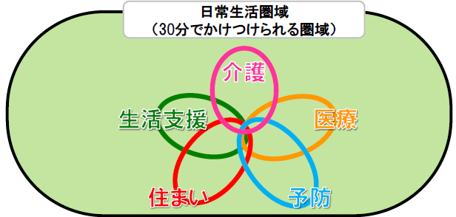
２４時間３６５日、在宅で最後まで
地域包括ケアシステムとは
＜中学校区＞
＊ 人口 １０.０００人
＊ ６５歳以上高齢者 ２５００～３０００人
＊ 要介護・要支援者 ５００～７００人
Notes:
22

Slide 23





地域包括ケアシステムの姿
介護が必要になったら･･･
介 護
病気になったら･･･
医 療
病院：
急性期、回復期、慢性期
■在宅系サービス：
・訪問介護 ・訪問看護 ・通所介護
・小規模多機能型居宅介護
・短期入所生活介護
・24時間対応の訪問サービス
・複合型サービス
（小規模多機能型居宅介護＋訪問看護） 等
日常の医療：
・かかりつけ医、有床診療所
・地域の連携病院
・歯科医療、薬局
通所・入所
■施設・居住系サービス
・介護老人福祉施設
・介護老人保健施設
・認知症共同生活介護
・特定施設入所者生活介護
等
通院・入院
■介護予防サービス
住まい
・地域包括支援センター
・ケアマネジャー
※ 地域包括ケアシステムは、おおむね３０分以内に必要なサービスが提供される日常生活圏域（具体的には中学校区）を単位として想定
相談業務やサービスの
コーディネートを行います。
・自宅
・サービス付き高齢者向け住宅 等
いつまでも元気に暮らすために･･･
生活支援・介護予防
老人クラブ・自治会・ボランティア・NPO 等
厚生労働省資料

Slide 24
要支援者の保険給付外し
①要支援１，２のヘルパーとデイサービスの給付を廃止し、市町村事業に移行する。
②サービス内容や価格、利用者負担は市町村の裁量で決める
③ボランティアやＮＰＯなども担い手にしてコスト削減をはかる

Slide 25
【参考】介護予防・日常生活支援総合事業（新しい総合事業）の構成
＜現行＞
介護保険制度
＜見直し後＞
介護給付 （要介護1～５）
介護給付（要介護1～５）
現行と同様
介護予防給付
（要支援1～２）
介護予防給付（要支援1～２）
訪問看護、福祉用具等
訪問介護、通所介護
新しい介護予防・日常生活支援総合事業
（要支援1～２、事業対象者）
○ 介護予防・生活支援サービス事業
・訪問型サービス
・通所型サービス
・生活支援サービス
・介護予防支援事業（ケアマネジメント）
○ 一般介護予防事業
地域支援事業
事業に移行
全市町村で実施
地域支援事業
介護予防事業
又は介護予防・日常生活支援総合事業
○ 二次予防事業
○ 一次予防事業
包括的支援事業
○ 地域包括支援センターの運営○ 在宅医療・介護連携の
推進○ 認知症施策の推進○ 生活支援サービスの体制整備
包括的支援事業
○地域包括支援センターの運営
任意事業
任意事業

Slide 26
総合事業（市町村の事業）
既存のヘルパー事業所による身体介護・生活援助の訪問介護
・専門的なサービスを必要とする人には専門的サービスの提供
（専門サービスにふさわしい単価）
予防給付
（全国一律の基準）
訪問
介護
移行
ＮＰＯ、民間事業者等による掃除・洗濯等の 生活支援サービス
地域支援事業
住民ボランティアによるゴミ出し等の生活支 援サービス
・多様な担い手による多様なサービス（多様な単価、住民主体による低廉な単価の設定、単価が低い場合には利用料も低減）
既存のデイサービス事業所による機能訓練等の通所介護
移行
ＮＰＯ、民間事業者等によるﾐﾆﾃﾞｲｻｰﾋﾞｽ
・支援する側とされる側という画一的な関係性ではなく、サービスを利用しながら地域とのつながりを維持できる
・能力に応じた柔軟な支援により、介護サービスからの自立意欲が向上
通所
介護
ｺﾐｭﾆﾃｨｻﾛﾝ、住民主体の運動・交流の場
リハビリ、栄養、口腔ケア等の専門職等関与する教室

Slide 27
「多様化」するサービス
①現行のヘルパーと同じサービス
【指定事業者】
②緩和した基準（訪問型・通所型サービスＡ） 【指定事業者または委託】
③ボランティアなど（訪問型・通所型サービスＢ） 【補助】
④保健師などによる予防事業（サービスＣ）
【直営または委託】

Slide 28
訪問型・通所型サービスＡ（基準緩和）
緩和した基準による生活支援、ミニデサービス 【実施方法】指定事業者／委託
①無資格者可（一定の研修）
②設備基準緩和
③個別サービス計画なしも可
④衛生・守秘・事故対応など
【提供者】主に雇用労働者、通所型は＋ボランティア

Slide 29
訪問型・通所型サービスＢ（住民主体）
ボランティアなどによる生活支援、通いの場
【実施方法】ＮＰＯ・住民団体等への補助
①人員基準なし
②設備基準なし
③個別サービス計画なし
④衛生・守秘・事故対応など
【提供者】主にボランティア

Slide 30
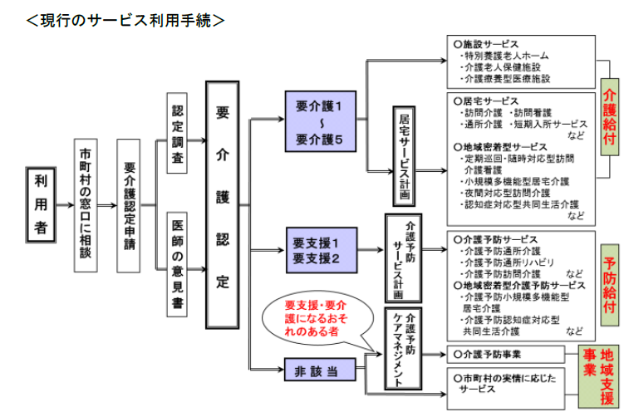

Slide 31
【参考】介護サービスの利用の手続き
第４ サービス
の利用の流れ
※明らかに要介護１以上と判断できる場合
※介護予防訪問看護等の利用が必要な場合
○施設サービス
・特別養護老人ホーム
・介護老人保健施設
・介護療養型医療施設
認定調査
要 介 護 認 定
要介護１
要介護認定申請
～
要介護５
介護給付
居宅サービス計画
○居宅サービス
・訪問介護 ・訪問看護
・通所介護 ・短期入所 など
○地域密着型サービス
・定期巡回・随時対応型訪問介護看護
・小規模多機能型居宅介護
・夜間対応型訪問介護
・認知症対応型共同生活介護 など
医師の意見書
市町村の窓口に相談
チェックリスト
利 用 者
介護予防
サービス計画
○介護予防サービス
・介護予防訪問看護
・介護予防通所リハビリ
・介護予防居宅療養管理指導 など
○地域密着型介護予防サービス
・介護予防小規模多機能型居宅介護
・介護予防認知症対応型通所介護 など
予防給付
※予防給付を利用
要支援１
要支援２
※事業のみ利用
非該当
介護予防
ケアマネジメント
○介護予防・生活支援サービス事業
・訪問型サービス
・通所型サービス
・生活支援サービス
(サービス
事業対象者)
総合事業
サービス
事業対象者
○一般介護予防事業
（※全ての高齢者が利用可）
・介護予防普及啓発事業
・地域介護予防活動支援事業
・地域リハビリテーション活動支援事業など
※明らかに介護予防・生活支援サービス事業の対象外と判断できる場合

Slide 32
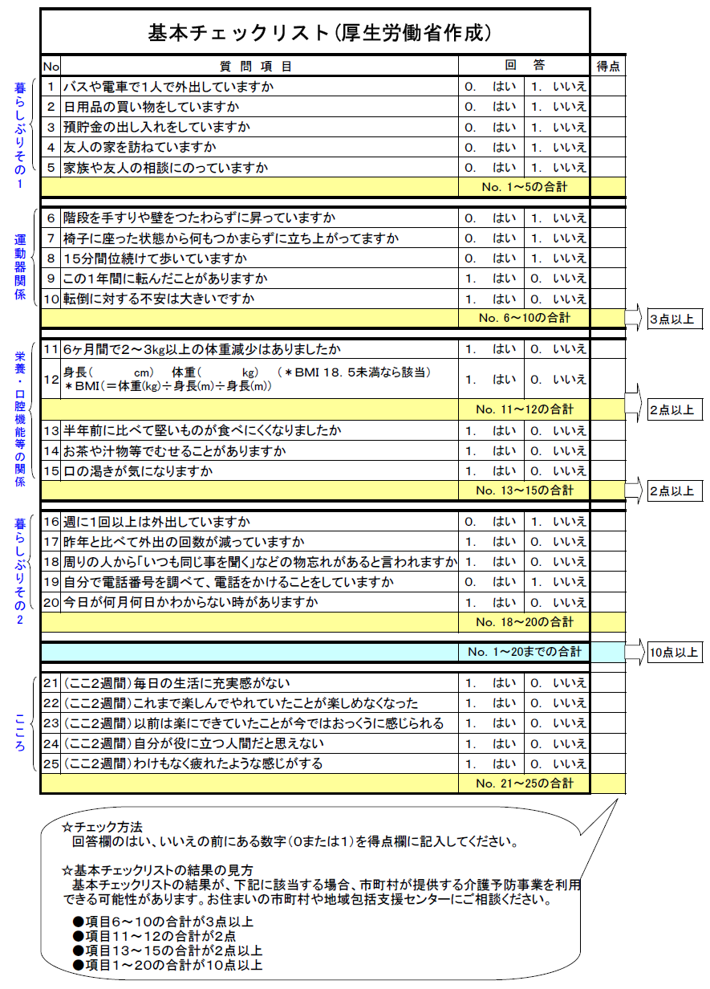

Slide 33
総合事業への円滑な移行 （
○ 市町村が条例で定める場合は、総合事業の実施を平成29年４月まで猶予可能。
○ 市町村は、できる限り早期から新しい総合事業に取り組む。一方で、受け皿の整備等のため、一定の時間をかけて、総合事業を開始することも選択肢。
※ 総合事業の実施を猶予する場合も、総合事業の実施猶予の趣旨を踏まえ、現在から着実に受け皿の整備を行うよう努めることが適当。
＜段階的な実施例＞
①エリアごとに予防給付を継続（【例】広域連合の市町村ごと）
②初年度は総合事業によるサービスの利用を希望する者以外は予防給付を継続
③既に給付によるサービスを利用している者は、初年度は予防給付とし翌年度当初からすべての者を総合事業に移行
訪問介護、通所介護（予防給付）から訪問型サービス・通所型サービスへの移行（イメージ）
：予防給付
（訪問介護・通所介護）
：新しい総合事業
法改正
経過措置期間
２７’
２８’
２９’
３０’
保険者数
既にサービスを受けている者については事業移行後も
必要に応じて既存サービス相当のサービスを利用可能とする。
新しくサービスを受ける者については多様なサービスの利用を促進
（必要に応じて既存サービス相当のサービスを利用可能とする）
要支援認定期間→最大12か月
27、28年度は市町村の選択で移行（エリアごとも可）
全ての保険者・エリアで導入

Slide 34
総合事業へのサービス移行の推進等による費用の効率化（イメージ）
○ 総合事業への移行により住民主体の地域づくりを推進。住民主体のサービス利用を拡充し、効率的に事業実施。
○ 機能が強化された新しい総合事業を利用することで、支援を必要とする高齢者が要支援認定を受けなくても地域で暮らせる社会を実現。
○ リハ職等が積極的に関与しケアマネジメントを機能強化。重度化予防をこれまで以上に推進。
予防給付
介護予防事業
予防給付
＋新しい総合事業
予防給付の自然増予測（伸び率約5～6% / 年）→→
３０’
保険料・公費の抑制
制度改正
３０’
現行制度を維持した場合
２７’
総合事業へのサービス移行の推進、介護予防の強化等
制度見直し後の費用
２５’
介護予防事業
（総合事業含む。）
← 費用額 →
・住民主体のサービス利用の拡充
・認定に至らない高齢者の増加
・重度化予防の推進
予防給付
・ 中長期的には費用の伸びが、効率的なサービス提供を通じて、後期高齢者の伸び(3～4%)程度となることを目安として努力
・ 短期的には、生活支援・介護予防の基盤整備の支援充実にあわせ、より大きな費用の効率化
第６期計画期間中（平成２９年４月まで）に、すべての市町村で、 総合事業を開始

Slide 35
市町村の対応（三重県社保協アンケート）
第６期３年間で予防給付を地域支援事業に置き換えることができますか？
○不可能 ３９％
○可能 １７％
○判断不可 ４４％
・これまで提供されてきたサービスの質の担保が難しくなり、利用者の状態が悪化してしまう可能性は否定できない
・訪問介護サービスなどを利用されている方が利用できなくなった場合、どのように生活していけばよいのか等 地域支援事業では対応できないことがある

Slide 36
サービスを取り上げられたらどうなる
渡辺敬子さん（仮名・８４歳）一人暮らし、要支援２
週２回のヘルパー（介護予防訪問介護）
と週２回のデイサービス（介護予防通所介護）
介護保険はもう使えない
○配食サービスで弁当？有償ボランティア訪問
○近所の交流サロン？○ケアマネは？
閉じこもり、ゴミ屋敷、栄養不足、
無理な行動で転倒・骨折→要介護者へ

Slide 37
自治体への基本要求案
①現在の要支援サービスが継続を保障すること
②利用者のサービス選択権を保障すること
③利用者の負担を現行より軽減すること
④要介護認定の申請権を侵害しないこと
⑤サービスに見合った単価を保障すること
⑥必要な総事業費を確保すること
⑦「多様な主体による多様なサービス」「地域での支え合い」は自治体が責任を持ち、住民参加を得て整備すること。住民主体活動をサービス削減の手段としないこと

Slide 38
介護保険料軽減への公費投入

Slide 39
公費負担削減分を保険料負担へ
介護保険以前の高齢者福祉制度（２０００年３月まで）公費１００％
国５０％ | 都道府県 ２５％ | 市町村 ２５％
介護保険制度（第５期）
保険料５０％ 公費５０％
65歳～ ２1％ | 40歳～64歳 29％ | 国 ２５％ 国庫負担金 ２０％ 調整交付金 ５％ | 都道府県 12.5％ | 市町村 12.5％

Slide 40
介護費用の約2割を全高齢者で負担
６５歳以上（第１号被保険者）の介護保険料の決め方（イメージ）
介護サービスの総額×２１％
６５歳以上の人口（第１号被保険者数）
数値は３年平均で算出し３年ごとに見直す
第１期１７％ ⇒ 第５期 ２１％

Slide 41
上がり続ける介護保険料
第1期（２０００～０２年）
２，９１１円
第２期（２００３～０５年）
３，２９３円
第３期（２００６～０８年）
４，０９０円
第４期（２００９～１１年）
４，１６０円
２０００年４月～９月 ０円
２０００年１０月～０１年９月 １４５５円
第５期（２０１２～１４年） ４９７２円

Slide 42
介護給付と保険料の推移
○ 市町村は３年を１期（２００５年度までは５年を１期）とする介護保険事業計画を策定し、３年ごとに見直しを行う。
保険料は、３年ごとに、事業計画に定めるサービス費用見込額等に基づき、３年間を通じて財政の均衡を保つよう設定。
○ 高齢化の進展により、2025年には保険料が現在の5000円程度から8200円程度に上昇することが見込まれており、地域包括ケアシステムの構築を図る一方、介護保険制度の持続可能性の確保のための重点化・効率化も必要となっている。
事業運営期間
事業計画
給付（総費用額）
保険料
介護報酬の改定率
２０００年度
２００１年度
２００２年度
２００３年度
２００４年度
２００５年度
２００６年度
２００７年度
２００８年度
２００９年度
２０１０年度
２０１１年度
２０１２年度
２０１３年度
２０１４年度
第一期
第 一 期
3.6兆円
2,911円
（全国平均）
4.6兆円
5.2兆円
H15年度改定
▲2.3％
第二期
第 二 期
5.7兆円
3,293円
（全国平均）
6.2兆円
6.4兆円
H17年度改定
▲1.9％
第三期
第三期
6.4兆円
4,090円
（全国平均）
H18年度改定
▲0.5％
6.7兆円
6.9兆円
第四期
第四期
7.4兆円
4,160円
（全国平均）
H21年度改定
＋3.0％
7.8兆円
8.2兆円
第五期
第五期
8.9兆円
H24年度改定
＋1.2％
4,972円
（全国平均）
9.4兆円
10.0兆円
消費税率引上げに伴う
H26年度改定 ＋0.63％
・・・
8,200円
程度
２０２５年度
21兆円程度（改革シナリオ）
※2011年度までは実績であり、2012～2013年は当初予算、2014年度は当初予算（案）である。
※2025年度は社会保障に係る費用の将来推計について（平成24年３月）
※2012年度の賃金水準に換算した値

Slide 43
年齢階層別の要介護認定率
出典：社会保障人口問題研究所将来人口推計及び介護給付費実態調査（平成24年11月審査分）

Slide 44
「給付と負担の連動」
その市町村の介護サービス利用が増える
⇒高齢者全員の介護保険料が比例して上がる
介護充実 保険料

Slide 45
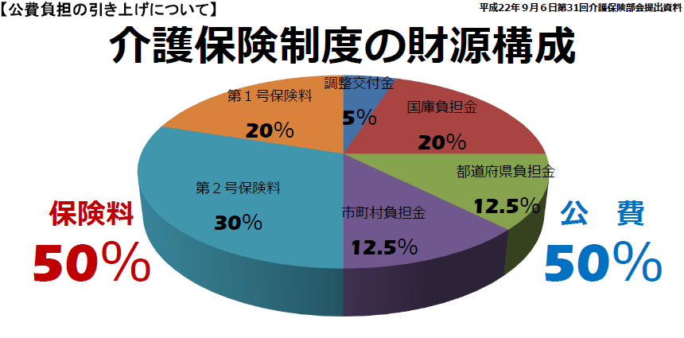
介護保険は財源的・制度的限界にきている
高齢者の
介護保険料
負担分
第１号保険料
２１％
国庫
負担分
２０＋５％
第２号保険料
２９％
第６期から第1号２２％、第2号２８％に
Notes:
45

Slide 46
①公費
増やさない
②保険料
もう限界
③給付
削減・負担増
介護保険制度の限界

Slide 47
「改革」と介護保険料
○破綻した介護保険の財源の枠組みはそのまま維持
○１３００億円投入 低所得者の軽減

Slide 48
介護保険の一号保険料の仕組み
例） 介護サービスの総額×２１％
６５歳以上の人口（第１号被保険者数） ＝ 年６０，０００円 （月５，０００円）
⇒ 基準額
（保険料
基準額×）
市町村民税
世帯全員が非課税
市町村民税 本人が課税
市町村民税本人が非課税
世帯に課税者がいる
1.5
基準額
（年60,000円
月5,000円）
（65歳以上全体の約３割）
1.25
1.0
0.75
0.5
特例
第3段階
第3段階
特例
第4段階
第4段階
第5段階
第6段階
第1段階
第2段階
第1段階
生活保護被保護者、世帯全員が市町村民税非課税の老齢福祉年金受給者等
第2段階
世帯全員が市町村民税非課税かつ本人年金収入等80万円以下等
特例第3段階
（保険者判断で
設定可能）
世帯全員が非課税かつ本人年金収入等80万円超120万円以下
第3段階
世帯全員が市町村民税非課税かつ本人年金収入１２０万円超等
特例第4段階
（保険者判断で
設定可能）
本人が非課税かつ本人年金収入等80万円以下
第4段階
本人が市町村民税非課税（世帯に課税者がいる）
第5段階
市町村民税課税かつ合計所得金額190万円未満
第6段階
市町村民税課税かつ合計所得金額190万円以上
収入

Slide 49
低所得者の一号保険料の軽減強化
〔見直し案〕
給付費の５割の公費とは別枠で公費を投入し、
低所得の高齢者の保険料の軽減を強化。
（公費負担割合 国１／２、都道府県１／４、市町村１／４）
平成27年度（第６期介護保険事業計画）から実施。
現行
27年度～
第１・第２段階 | 0.5 → 0.3
特例第３段階 | 0.75 → 0.5
第３段階 | 0.75 → 0.7
（保険料
基準額×）
市町村民税
世帯全員が非課税
市町村民税 本人が課税
市町村民税本人が非課税
世帯に課税者がいる
1.5
（65歳以上全体の約７割）
（65歳以上全体の約３割）
1.25
月4,972円
（第５期の全国平均額）
1.0
0.75
0.7
更なる保険料軽減を行い、その軽減分を公費により補填。
（2015年度時点で最大1,300億円の公費投入）
0.5
0.3
特例
第3段階
第3段階
特例
第4段階
第4段階
第5段階
第6段階
第1段階
第2段階
第1段階
生活保護被保護者、世帯全員が市町村民税非課税の老齢福祉年金受給者等
第2段階
世帯全員が市町村民税非課税かつ本人年金収入等80万円以下等
特例第3段階
（保険者判断で
設定可能）
世帯全員が非課税かつ本人年金収入等80万円超120万円以下
第3段階
世帯全員が市町村民税非課税かつ本人年金収入１２０万円超等
特例第4段階
（保険者判断で
設定可能）
本人が非課税かつ本人年金収入等80万円以下
第4段階
本人が市町村民税非課税（世帯に課税者がいる）
第5段階
市町村民税課税かつ合計所得金額190万円未満
第6段階
市町村民税課税かつ合計所得金額190万円以上
収入

Slide 50
介護保険の「財政規模」（２０１１年度）
全国 介護保険給付費 総額 約８．3兆円
内訳
国は ２．08兆円（２５％）
市町村（１５６６保険者） １．04兆円（１２．５％）
６５歳以上高齢者は １．66兆円（２０％）
２０１１年度政府予算 ９２．29兆円
介護への国庫負担は国家予算の２．25％
※自治体の例 堺市 一般会計予算 ３429億円
介護保険特別会計 526億円
堺市負担分60億円 一般会計の２％弱

Slide 51
国、地方を通じて一般会計投入を
「保険料５０％負担」を打ち破る
これが当面の戦略的課題
●国庫負担増要求
事業者・自治体も一致する国民的要求として
全国市長会要求、議会での意見書採択運動
●自治体での一般会計繰り入れ要求
第６期へ運動の中で必ず全国的運動へ
負担軽減、施策充実のための財源投入

Slide 52
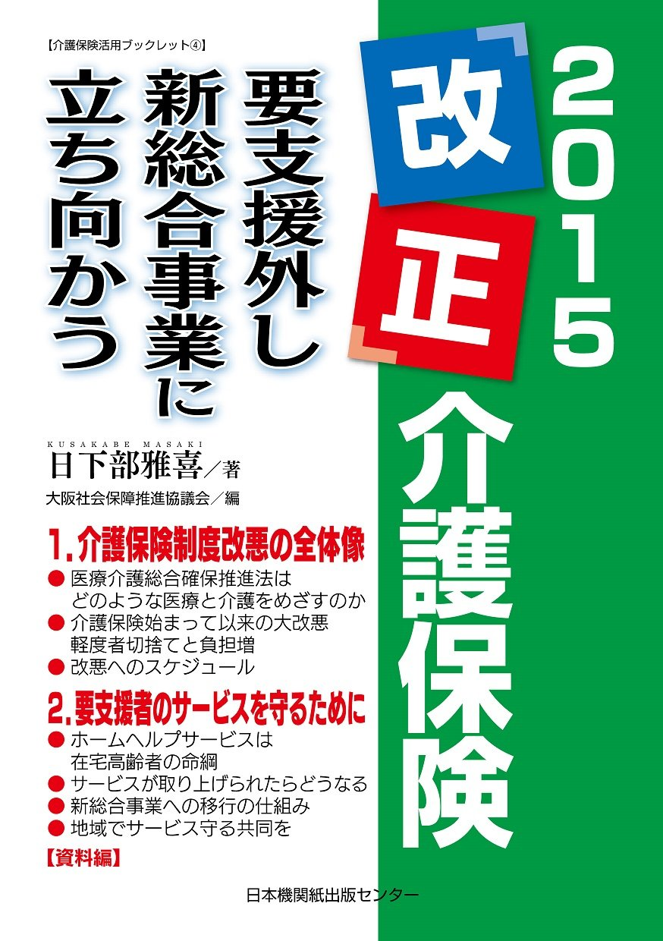
新総合事業に立ち向かうテキスト
○９月発刊！ 医療介護総合法成立と新総合事業ガイドライン案を踏まえた最新の情報と分析
○地域で取り組むための要求項目と運動のポイントを整理
本体１２００円＋税

